Slide 1


Slide 2
ระบบซื้อขายอัตโนมัติหลายสกุลเงิน
(Multi currency trading system)
อาจารย์ที่ปรึกษา อาจารย์ กิตตินันท์ น้อยมณ
คณะผู้จัดทำ
นายพร้อมพันธุ์ ชัยมงคล รหัส 58523206022-8
นายกิตติชัย แสนหลวง รหัส 59523206027-6
สาขาวิชาวิศวกรรมคอมพิวเตอร์ คณะวิศวกรรมศาสตร์
มหาวิทยาลัยเทคโนโลยีราชมงคลล้านนา เชียงใหม่

Slide 3
รายการนำเสนอ
1) ความเป็นมาของปัญหา
2) วัตถุประสงค์ของโครงงาน
3) กรอบแนวความคิดของโครงงาน
4) การออกแบบโครงงาน
5) ผลการทดสอบชุดที่ 1
6) ผลการทดสอบชุดที่ 2
7) การออกแบบและพัฒนาโมบายเว็บแอปพลิเคชัน
8) สรุปผลตามขอบเขต

Slide 4
ความเป็นมาของปัญหา

Slide 5

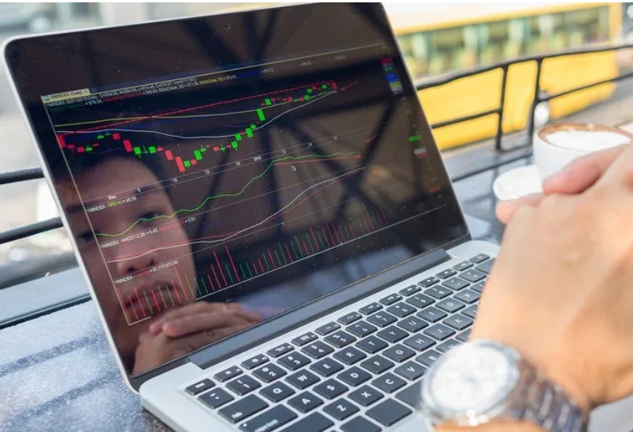
รูปที่ 1 นักลงทุนมือใหม่ไม่สามารถควบคุมอารมณ์ตัวเองได้
รูปที่ 2 นักลงทุนต้องใช้เวลาเฝ้าหน้าจอ
ในการเทรด

Slide 6


รูปที่ 3 ไม่รู้จะเริ่มต้นการเทรดอย่างไร
รูปที่ 4 การล้างพอร์ต

Slide 7
วัตถุประสงค์ของโครงงาน

Slide 8
1. เพื่อสร้างโปรแกรมเทรดอัตโนมัติ (Expert Advisors) สำหรับการซื้อขาย อัตราแลกเปลี่ยนเงินตราระหว่างประเทศ 2. เพื่ออำนวยความสะดวกผู้ใช้งานในการค้าขายอัตราแลกเปลี่ยนระหว่างประเทศ 3. เพื่อทดสอบแนวคิดของความสัมพันธ์ (Correlations) ระหว่างโปรดักส์ทางการเงิน

Slide 9
กรอบแนวความคิดของโครงงาน

Slide 10


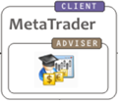
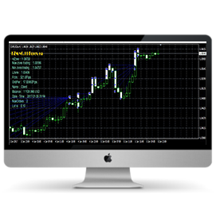

Computer
User
Internet
Broker
แสดงแนวคิดการฝึกของระบบซื้อขายอัตโนมัติหลายสกุลเงิน

Slide 11
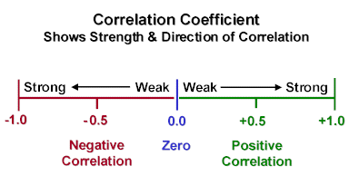
Correlation คือค่าอะไร?
“Correlation” เป็นอีกค่าพื้นฐานที่มีความพิเศษ และมีประโยชน์เป็นอย่างมากในการเทรด เนื่องจากเป็นค่าที่สามารถบอก “ความสัมพันธ์ของข้อมูล” ความสัมพันธ์นี้จะสามารถนำไปสู่การทำนายข้อมูลในอนาคต
แสดงแนวคิดการทดสอบของ Correlation
Positive correlation ความสัมพันธ์กันสูง และข้อมูลเคลื่อนไหวไปในทิศทางเดียวกัน
Negative correlation ความสัมพันธ์กันสูง และข้อมูลเคลื่อนไหวไปในทิศตรงกันข้ามกัน
Weak correlation ความสัมพันธ์กันต่ำ หาความสัมพันธ์กันแทบจะไม่ได้
ค่า Correlation ก็จะมีค่าเข้าใกล้ 0
อ้างอิง: https://www.babypips.com/learn/forex/what-is-currency-correlation

Slide 12
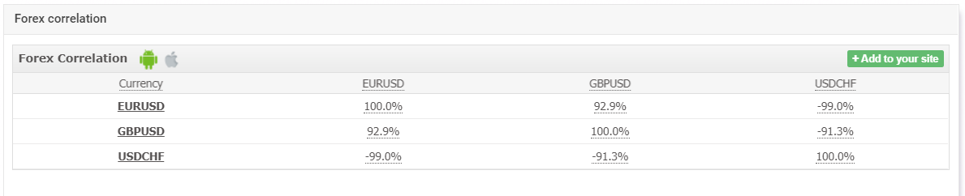
Correlation มีผลยังไง?
“Correlation” เป็นอีกค่าพื้นฐานที่มีความพิเศษ และมีประโยชน์เป็นอย่างมากในการเทรด เนื่องจากเป็นค่าที่สามารถบอก “ความสัมพันธ์ของข้อมูล” ความสัมพันธ์นี้จะสามารถนำไปสู่การทำนายข้อมูลในอนาคต
Positive correlation ความสัมพันธ์กันสูง และข้อมูลเคลื่อนไหวไปในทิศทางเดียวกัน
Negative correlation ความสัมพันธ์กันสูง และข้อมูลเคลื่อนไหวไปในทิศตรงกันข้ามกัน
Weak correlation ความสัมพันธ์กันต่ำ หาความสัมพันธ์กันแทบจะไม่ได้
ค่า Correlation ก็จะมีค่าเข้าใกล้ 0
อ้างอิง: https://www.babypips.com/learn/forex/what-is-currency-correlation

Slide 13
Correlation คือค่าอะไร?
“Correlation” เป็นอีกค่าพื้นฐานที่มีความพิเศษ และมีประโยชน์เป็นอย่างมากในการเทรด เนื่องจากเป็นค่าที่สามารถบอก “ความสัมพันธ์ของข้อมูล” ความสัมพันธ์นี้จะสามารถนำไปสู่การทำนายข้อมูลในอนาคต
Positive correlation ความสัมพันธ์กันสูง และข้อมูลเคลื่อนไหวไปในทิศทางเดียวกัน
Negative correlation ความสัมพันธ์กันสูง และข้อมูลเคลื่อนไหวไปในทิศตรงกันข้ามกัน
Weak correlation ความสัมพันธ์กันต่ำ หาความสัมพันธ์กันแทบจะไม่ได้
ค่า Correlation ก็จะมีค่าเข้าใกล้ 0
อ้างอิง: https://www.myfxbook.com/get-widget/25/market_widgets

Slide 14
การออกแบบโครงงาน

Slide 26
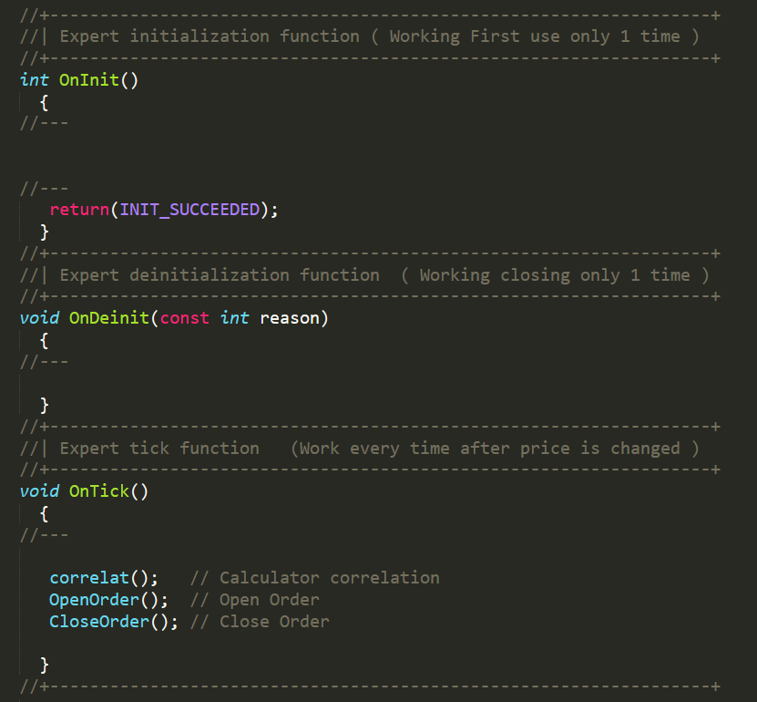
Code : Main

Slide 27
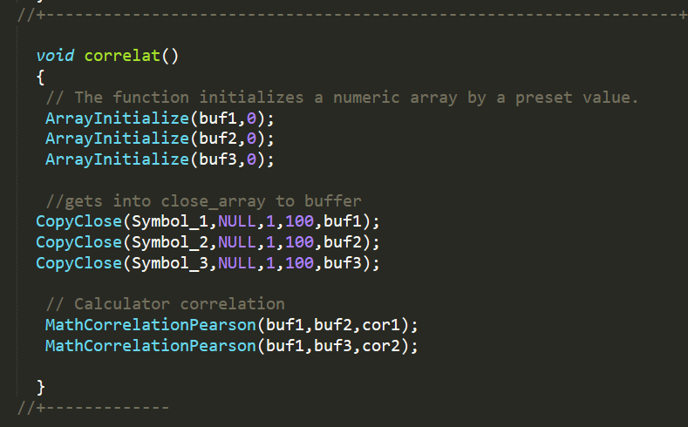
Code : correlat();

Slide 28
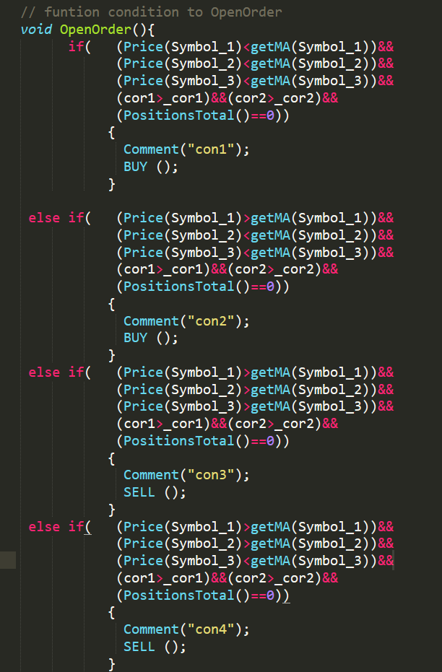
Code : CloseOrder();

Slide 29
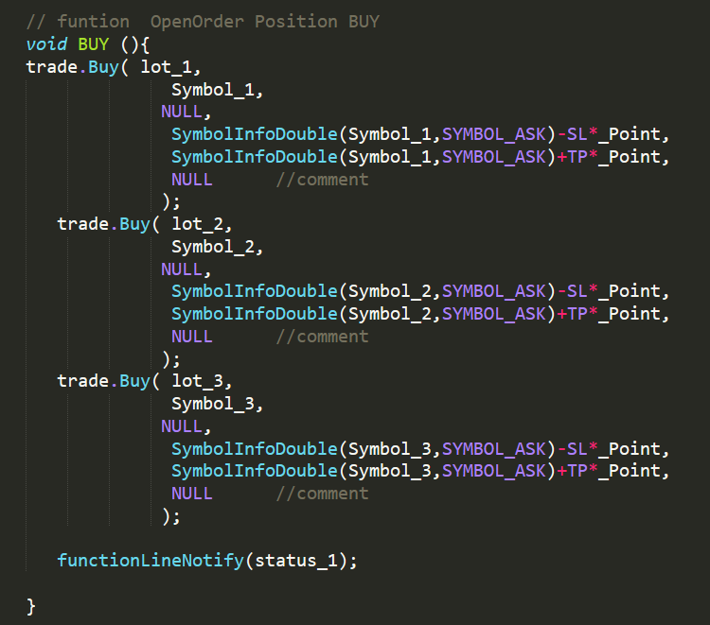
Code : BUY ();

Slide 30
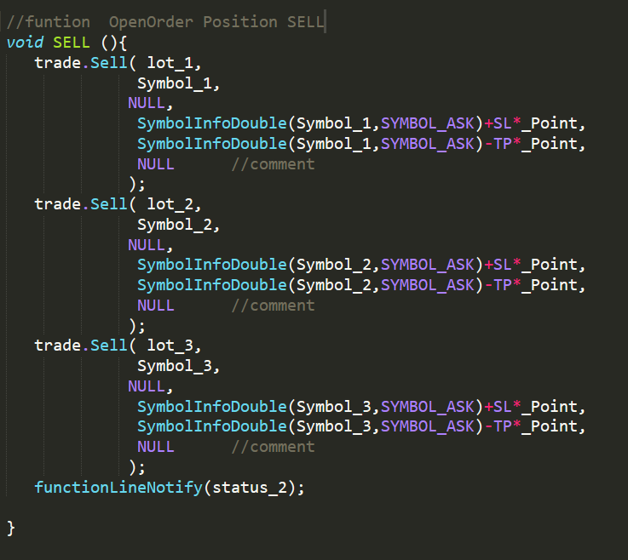
Code : SELL ();

Slide 31
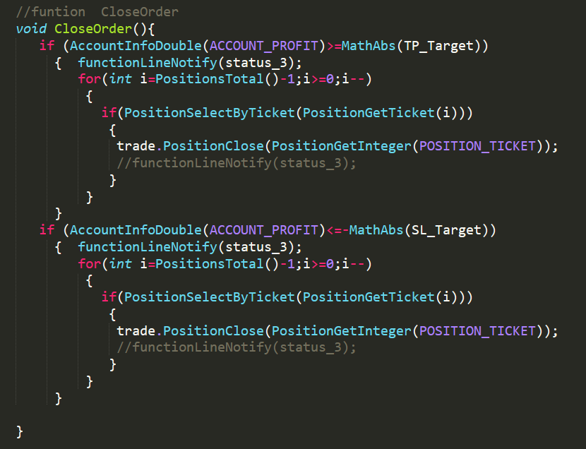
Code : CloseOder();

Slide 32
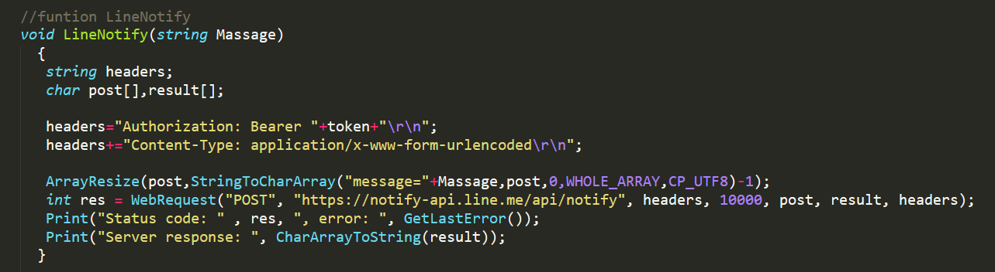
Code : LineNotify ();

Slide 33
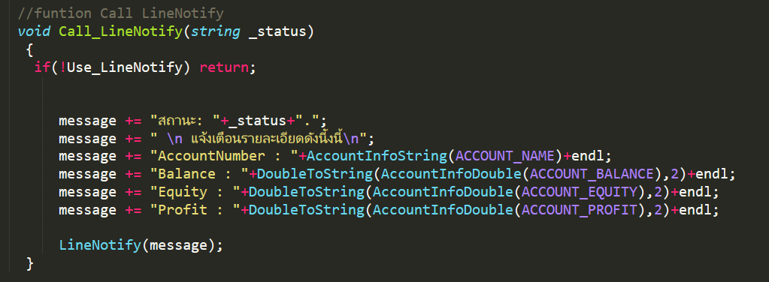
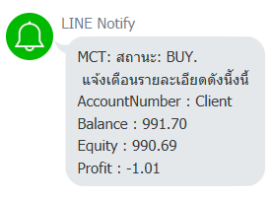
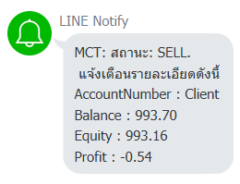
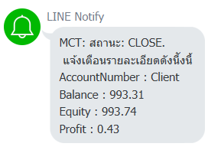
Code : Call_LineNotify();

Slide 34
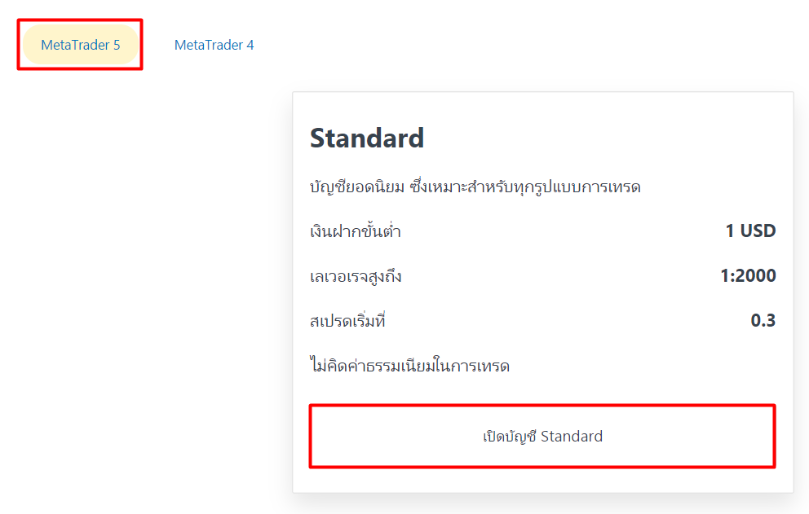
วิธีใช้งาน
1. เปิดบัญชีเทรดกับโบรกเกอร์ ผ่านเว็บไซต์ https://www.exness.com/th/standard_accounts#mt5

Slide 35
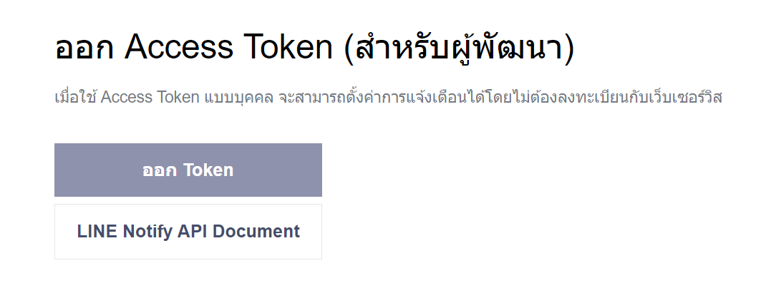
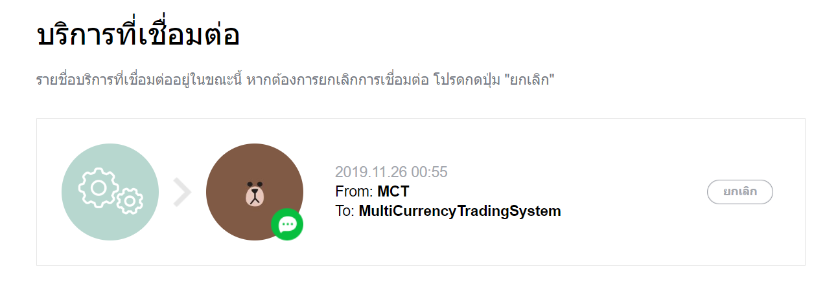
2. เปิดใช้บริการ LINE Notify ผ่านเว็บไซต์ https://notify-bot.line.me/my/

Slide 36
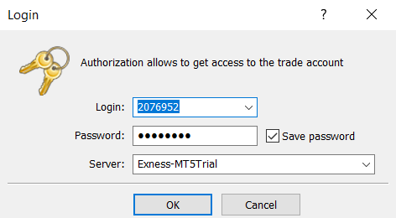
3. Login ID and Password

Slide 37
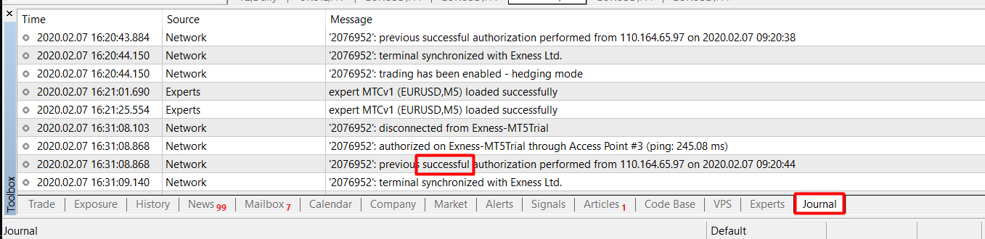
4. เมื่อ Login สำเร็จ จะขึ้น successful ใน Toolbox > Journal

Slide 38
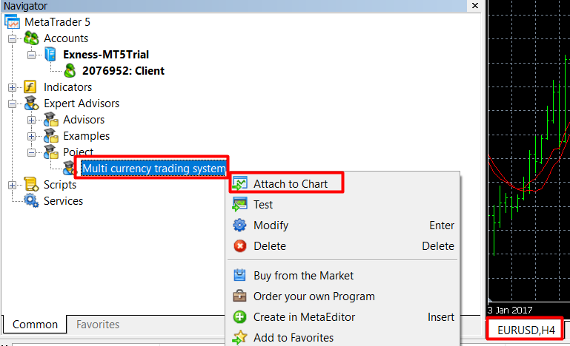
5. ทำการเพิ่ม Expert Advisors ใน Chart EURUSD Timeframes H4

Slide 39
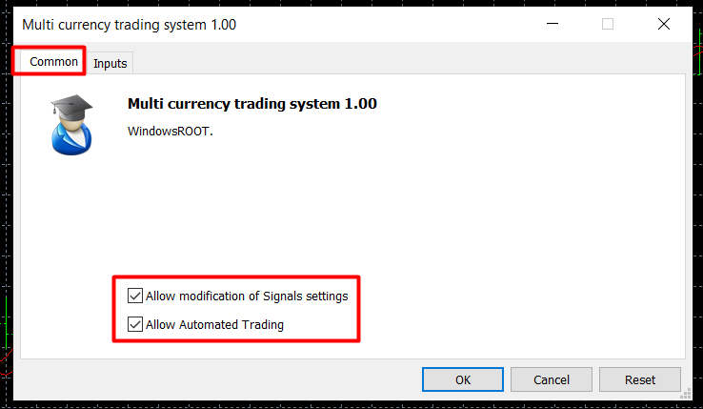
6. ตั้งค่า Expert Advisors Tab Common ติ้กถูกทั้งหมด

Slide 40
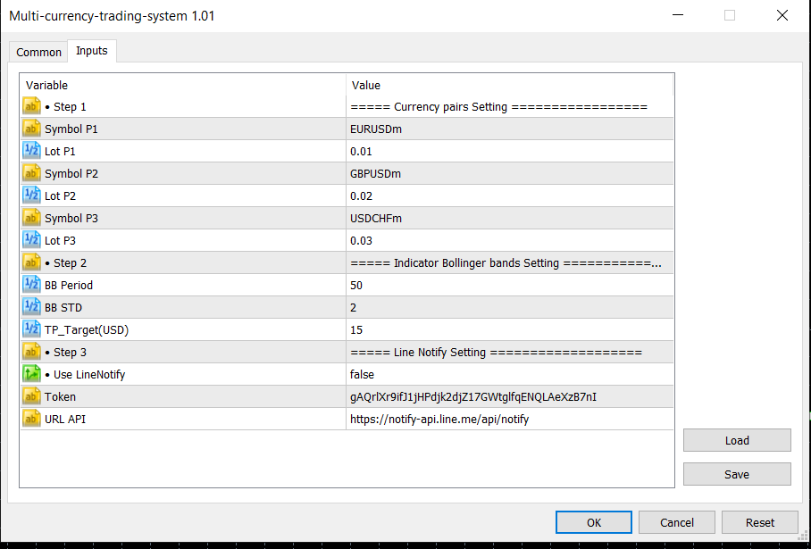
7. ตั้งค่า Expert Advisors Tab Inputs

Slide 41
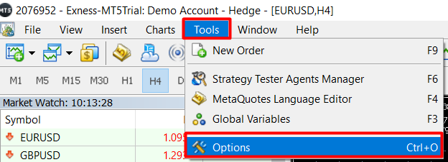
8. ตั้งค่า การอนุญาต API Line Notify ที่ Menu > Tools > Options

Slide 42
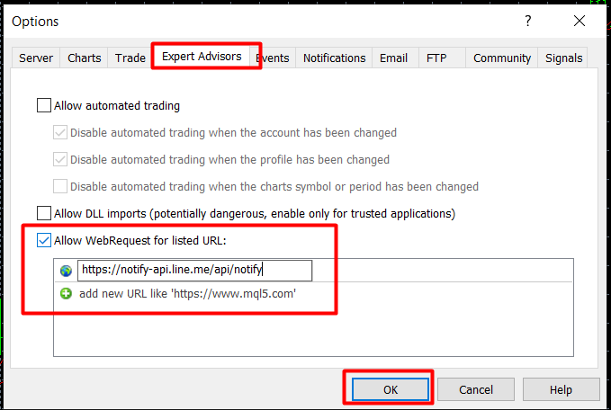
9. ติ๊ก Allow WebRequest เพื่อเพิ่ม URL : https://notify-api.line.me/api/notify จากนั้นกด ok

Slide 43
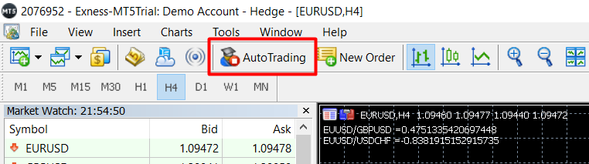
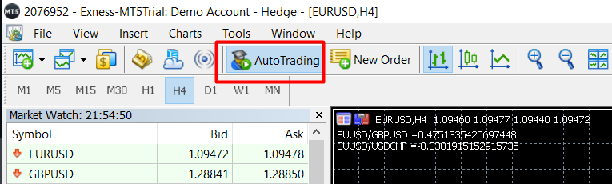
10. คลิ๊ก ตรงช่อง Auto Trading ให้ขึ้นเป็นสีเขียน เพื่อเปิดทำกานเทรดแบบอัตโนมัติ
สถานการณ์ทำงานของ Expert Advisors : Disabled
สถานการณ์ทำงานของ Expert Advisors : Enable

Slide 44
การออกแบบการทดลอง

Slide 45
ตัวแปร | รายละเอียด
1st Currency | คู่เงินที่ 1
2nd Currency | คู่เงินที่ 2
3rd Currency | คู่เงินที่ 3
1st Lot Size | ล็อตของคู่เงินที่ 1
2nd Lot Size | ล็อตของคู่เงินที่ 2
3rd Lot Size | ล็อตของคู่เงินที่ 3
TP (Point) | จำนวนจุดที่ต้องการปิดกำไร
SL (Point) | จำนวนจุดที่ต้องการหยุดการขาดทุน
TP_Target(USD) | จำนวนเงินที่ต้องการปิดกำไร
SL_Target(USD) | จำนวนเงินที่ต้องการหยุดการขาดทุน
ma_period | อินดิเคเตอร์ที่ใช้หาค่าเฉลี่ยในช่วงเวลาที่เรากำหนด
Use Line Notify | เปิด / ปิด การใช้งานการแจ้งเตือนผ่านไลน์
Token | โทเคนของไลน์ที่ได้จากการ Generate
URL API
อธิบายตัวแปรส่งให้ตัวโปรแกรมทำการปะมวลผลตามตัวแปรที่ได้ระบุ

Slide 46
ขั้นตอนที่ 1 ออกแบบการทดลองเพื่อหาผลลัพธ์ระบบซื้อขายอัตโนมัติหลายสกุลเงินโดยมีการทดสอบดังทั้งหมด 10 ครั้ง
การทดสอบที่ | TP (Point) | SL (Point) | TP_taget(USD) | SL_Target(USD)
1 | 100 | 1000 | 10 | 100
2 | 200 | 900 | 20 | 90
3 | 300 | 800 | 30 | 80
4 | 400 | 700 | 40 | 70
5 | 500 | 600 | 50 | 60
6 | 600 | 500 | 60 | 50
7 | 700 | 400 | 70 | 40
8 | 800 | 300 | 80 | 30
9 | 900 | 200 | 90 | 20
10 | 1000 | 100 | 100 | 10
ตารางออกแบบผลลัพธ์โดยกำหนดจุด Take Profit และ Stop Loss

Slide 47
ขั้นตอนที่ 2 ทดสอบเพื่อหาผลลัพธ์ระบบซื้อขายอัตโนมัติหลายสกุลเงินตามที่ได้ออกแบบไว้
โดยใช้ Broker : Exness.com
Currency : USD
Initial Deposit : 1000
Leverage 1:2000
positive correlation : 0.5
negative correlation : -0.5
ขั้นตอนที่ 3 การทดสอบหาค่า Moving Average ที่ดีที่สุดของระบบซื้อขายอัตโนมัติหลายสกุลเงินโดยมีการทดสอบ MA5 , MA15 , MA20 , MA 25

Slide 48
ผลการทดลอง

Slide 49
ผลการทดลอง
ขั้นตอนที่ 1 ดำเนินการทดลองเพื่อหาผลลัพธ์ระบบซื้อขายอัตโนมัติหลายสกุลเงินโดยใช้โปรแกรม MetaTrader 5 Optimization Results เพื่อหาค่า Profit Factor และ เปอร์เช็นต์การ Drawdown ที่เหมาะสมที่สุดเพื่อนำไปทดสอบในขั้นตอนต่อไปโดยกำหนดค่าที่ใช้ในการทดสอบดังนี้
Date : 01/05/2020 – 01/11/2020 (เป็นจำนวน 6 เดือน)
Time frame : H4
Deposit : 1000 USD
Leverage : 1:2000
Optimization : Fast genetic based algorithm / Profit Factor max

Slide 50
ตารางที่ 4.1 ออกแบบผลลัพธ์เพื่อหาค่า Profit และ เปอร์เช็นต์การ Drawdown ที่เหมาะสม
Variable | Value | Start | Step | Stop
Symbol P1 | EURUSD | - | - | -
Symbol P2 | GBPUSD | - | - | -
Symbol P3 | USDCHF | - | - | -
Lot P1 | 0.01 | - | - | -
Lot P2 | 0.02 | - | - | -
Lot P3 | 0.03 | - | - | -
BB STD | 2 | - | - | -
BB Period | - | 10 | 10 | 100
TP_Target(USD) | - | 5 | 5 | 50

Slide 51
ตารางที่ 4.2 แสดง10อันดับผลการทดสอบที่เหมาะสมที่สุด
BB_Period | TP_Target | Trades | Profit | Profit Factor | Equity DD %
20 | 50 | 15 | 171.56 | 1.70884 | 8.54
20 | 45 | 15 | 151.57 | 1.59833 | 8.65
90 | 10 | 45 | 150.71 | 1.80602 | 12.98
30 | 10 | 42 | 140.29 | 1.60035 | 13.54
30 | 5 | 81 | 136.88 | 1.89752 | 12.21
20 | 40 | 15 | 131.56 | 1.54346 | 8.77
100 | 10 | 36 | 120.78 | 1.86761 | 13.23
20 | 35 | 15 | 111.71 | 1.46299 | 8.88
90 | 5 | 60 | 100.79 | 1.62255 | 13.34
40 | 50 | 12 | 97.90 | 1.52381 | 14.18
จากผลการทดลองผู้จัดทำได้เลือกใช้ค่า Bollinger Bands Period 30 และ Take Profit Target 5 จากตารางที่ 4.2 เนื่องจากมีจำนวนการเทรดมากที่สุดทำให้สามารถนำมาวิเคาะห์ผลการทดลองได้อย่างละเอียดมากขึ้น

Slide 52
ขั้นตอนที่ 2 ดำเนินการทดสอบเพื่อหาค่า Profit และ เปอร์เช็นต์การ Drawdown ที่เหมาะสมดังตารางที่ 4.3 โดยนำค่าที่เหมาะสมเพื่อใช้ในการทดสอบโดยละเอียดโดยใช้โปรแกรม Quant Analyzer 4 มาวิเคราะห์ข้อมูลเพื่อสรุปผลการทำงานของระบบ
ตัวแปร | รายละเอียด
Symbol P1 | EURUSD
Symbol P2 | GBPUSD
Symbol P3 | USDCHF
Lot P1 | 0.01
Lot P2 | 0.02
Lot P3 | 0.03
BB STD | 2
BB Period | 30
TP_Target(USD) | 5

Slide 53
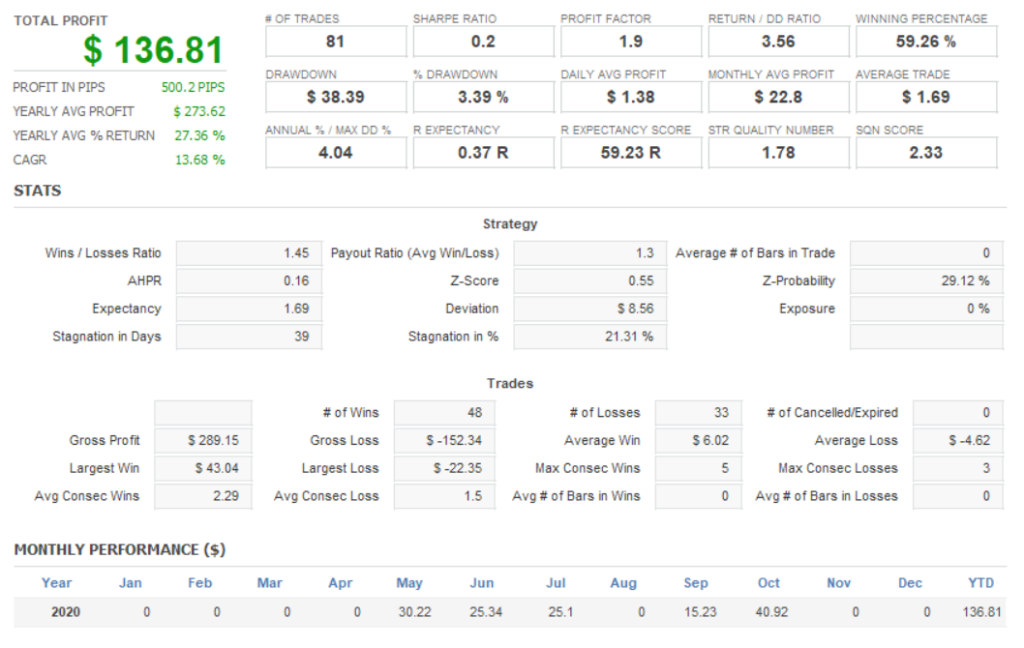
รูปที่ 4.1 ผลการทดลองด้วยโปรแกรม Quant Analyzer 4

Slide 54
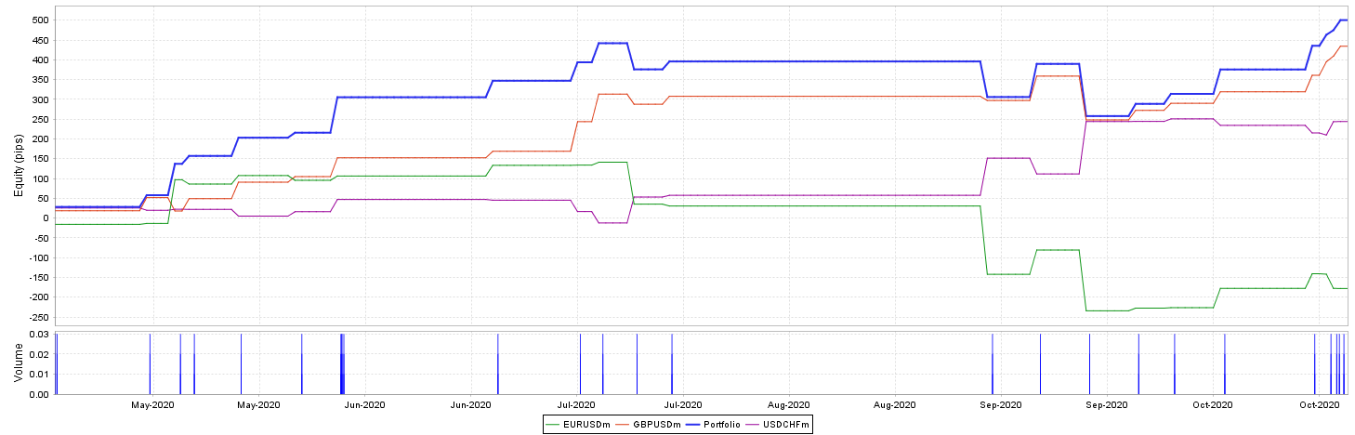
4.3 วิเคราะห์ผลการทดลอง
รูปที่ 4.2 กราฟแสดงค่าสถิติของภาพรวมระบบ

Slide 55
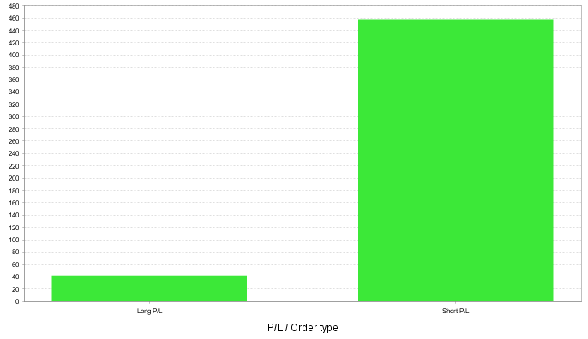
4.3 วิเคราะห์ผลการทดลอง
รูปที่ 4.3 กราฟแสดงค่าสถิติ Profit/Loss ของออเดอร์ที่เทรด

Slide 56
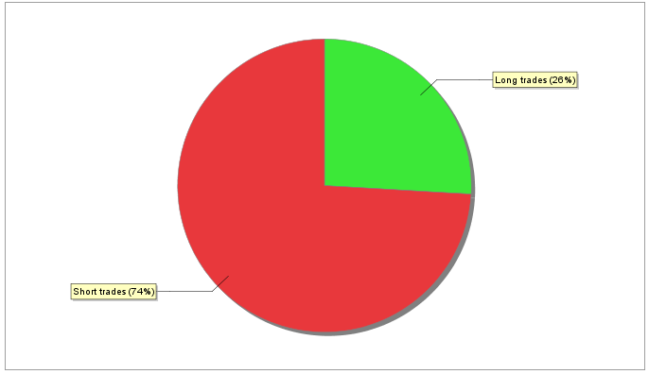
4.3 วิเคราะห์ผลการทดลอง
รูปที่ 4.4 กราฟแสดงค่าสถิติ Short/Long ของคำสั่งที่ใช้กับการเทรด

Slide 57
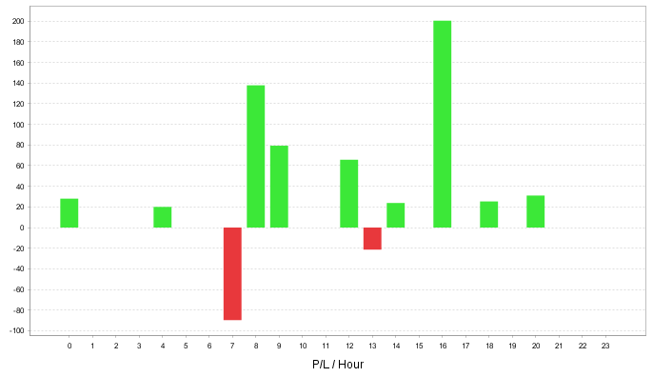
4.3 วิเคราะห์ผลการทดลอง
รูปที่ 4.5 กราฟแสดงค่าสถิติ Profit/Loss ชั่วโมง

Slide 58
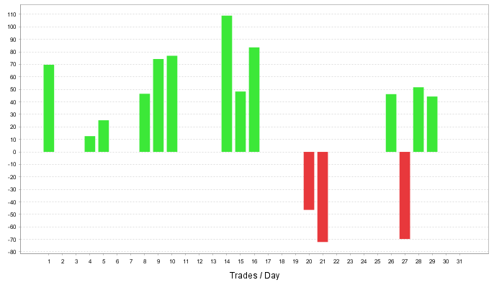
4.3 วิเคราะห์ผลการทดลอง
รูปที่ 4.6 กราฟแสดงค่าสถิติ Profit/Loss ต่อวัน

Slide 59
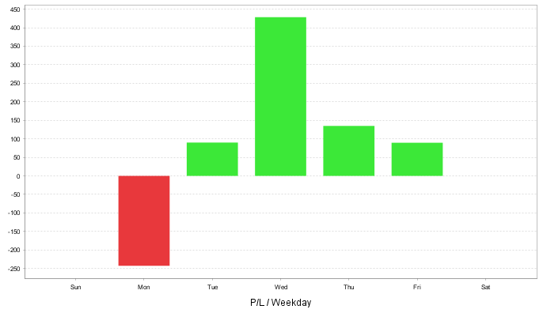
4.3 วิเคราะห์ผลการทดลอง
รูปที่ 4.7 กราฟแสดงค่าสถิติ Profit/Loss ต่อสัปดาห์

Slide 60
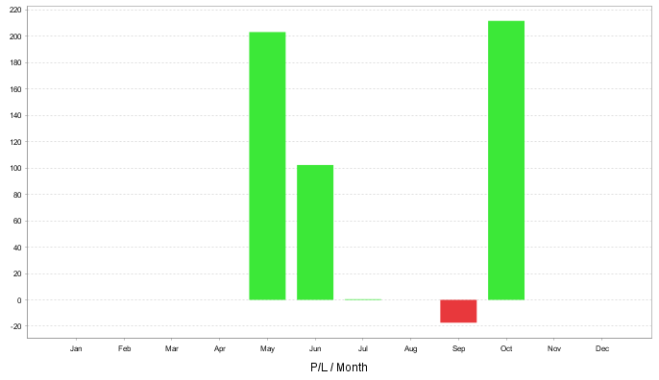
4.3 วิเคราะห์ผลการทดลอง
รูปที่ 4.8 กราฟแสดงค่าสถิติ Profit/Loss ต่อเดือน

Slide 61
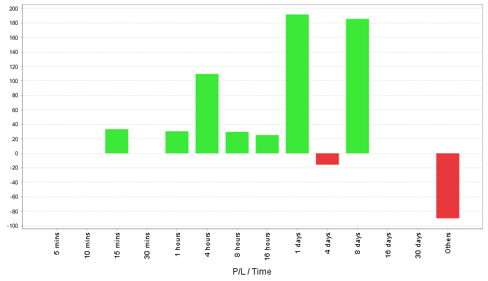
4.3 วิเคราะห์ผลการทดลอง
รูปที่ 4.9 กราฟแสดงค่าสถิติระยะเวลาในการ Profit/Loss

Slide 62
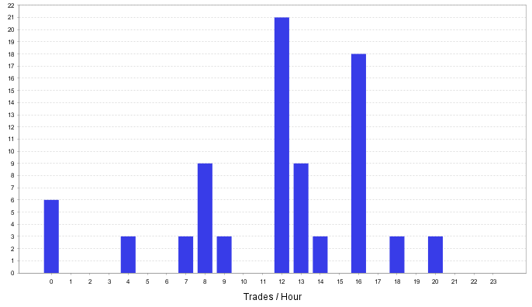
4.3 วิเคราะห์ผลการทดลอง
รูปที่ 4.10 กราฟแสดงค่าสถิติการ Trades ต่อชั่วโมง

Slide 63
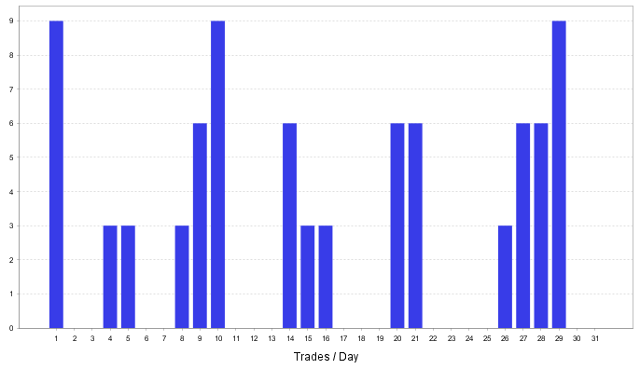
4.3 วิเคราะห์ผลการทดลอง
รูปที่ 4.11 กราฟแสดงค่าสถิติการ Trades ต่อวัน

Slide 64
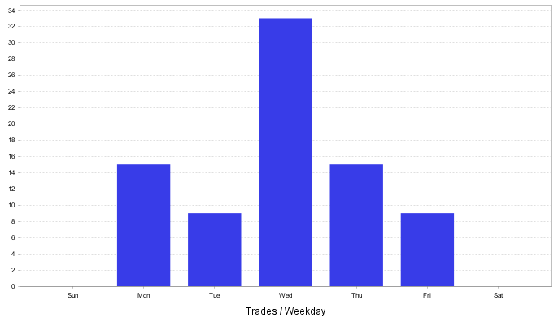
4.3 วิเคราะห์ผลการทดลอง
รูปที่ 4.12 กราฟแสดงค่าสถิติการ Trades ต่อสัปดาห์

Slide 65
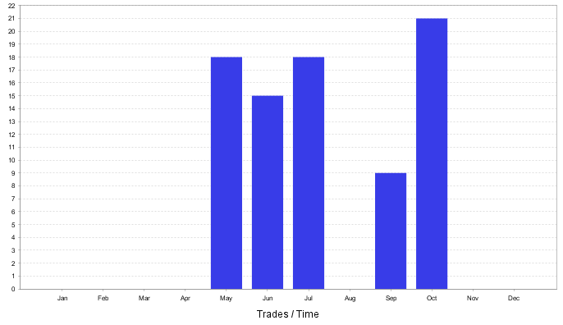
4.3 วิเคราะห์ผลการทดลอง
รูปที่ 4.13 กราฟแสดงค่าสถิติการ Trades ต่อปี

Slide 66
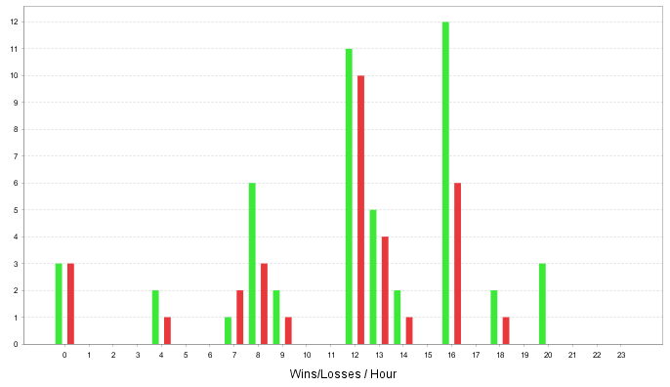
4.3 วิเคราะห์ผลการทดลอง
รูปที่ 4.14 กราฟแสดงค่าสถิติการ แพ้/ชนะ ต่อชั่วโมง

Slide 67
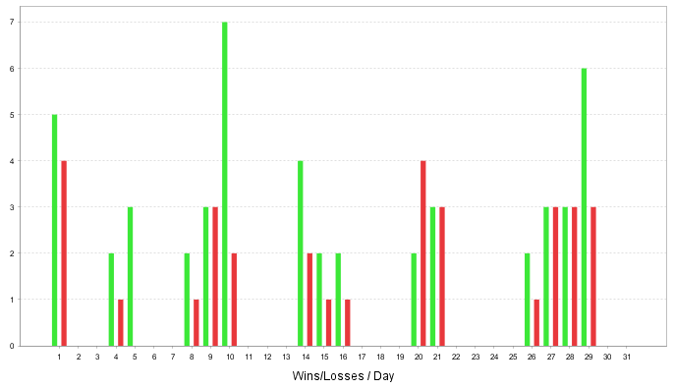
4.3 วิเคราะห์ผลการทดลอง
รูปที่ 4.15 กราฟแสดงค่าสถิติการ แพ้/ชนะ ต่อวัน

Slide 68
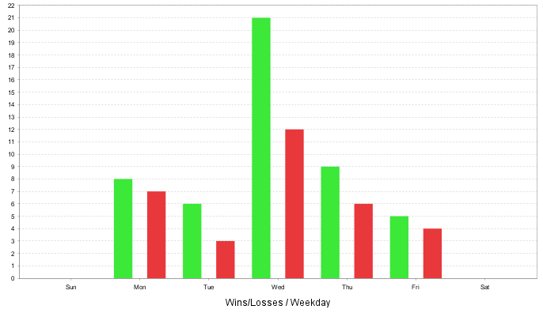
4.3 วิเคราะห์ผลการทดลอง
รูปที่ 4.16 กราฟแสดงค่าสถิติการ แพ้/ชนะ ต่อสัปดาห์

Slide 69
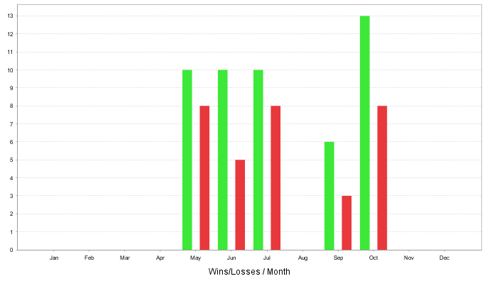
4.3 วิเคราะห์ผลการทดลอง
รูปที่ 4.17 กราฟแสดงค่าสถิติการ แพ้/ชนะ ต่อเดือน

Slide 70
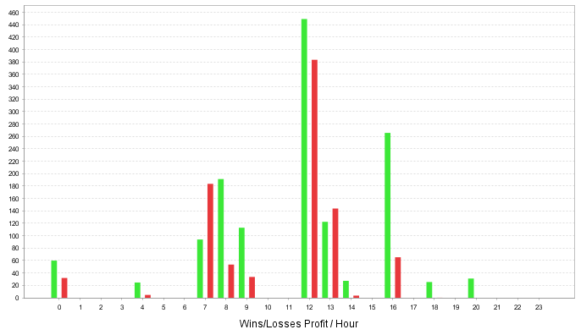
4.3 วิเคราะห์ผลการทดลอง
รูปที่ 4.18 กราฟแสดงค่าสถิติกำไรหรือขาดทุนจากรายการซื้อขายต่อชั่วโมง

Slide 71
4.3 วิเคราะห์ผลการทดลอง
รูปที่ 4.19 กราฟแสดงค่าสถิติกำไรหรือขาดทุนจากรายการซื้อขายต่อวัน

Slide 72
4.3 วิเคราะห์ผลการทดลอง
รูปที่ 4.20 กราฟแสดงค่าสถิติกำไรหรือขาดทุนจากรายการซื้อขายต่อสัปดาห์

Slide 73
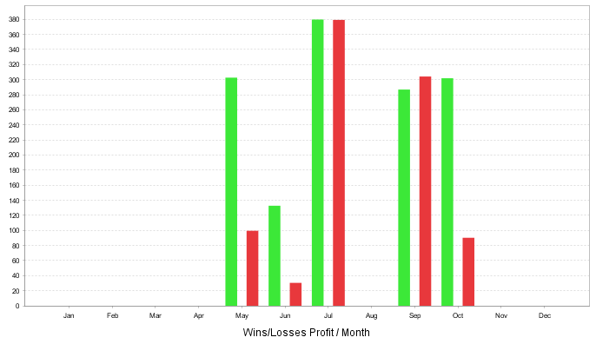
4.3 วิเคราะห์ผลการทดลอง
รูปที่ 4.21 กราฟแสดงค่าสถิติกำไรหรือขาดทุนจากรายการซื้อขายต่อเดือน

Slide 74
สรุปผลตามขอบเขต

Slide 75
หลังจากทางคณะผู้จัดทำได้ทำการดำเนินโครงงาน และทำการทดสอบประสิทธิภาพการทำงานของโปรแกรมระบบซื้อขายอัตโนมัติหลายสกุลเงินด้วยโปรแกรม MetaTrader 5 ทางคณะผู้จัดทำได้ผลสรุปการทดสอบโครงงานดังนี้
5.1.1 โปรแกรมระบบเทรดอัตโนมัติการสามารถซื้อตามเงื่อนไขในการเข้าคำสั่งการซื้อขายที่ระบุไว้ได้อย่างถูกต้อง สรุป ทำได้ตามขอบเขต
5.1.2 โปรแกรมระบบเทรดอัตโนมัติสามารถทำการคำนวณการเปิดขนาดของ Lot ของคำสั่งการซื้อขายถัดไปได้เองเพื่อทำการปิดคำสั่งการซื้อขายทั้งหมดให้ไม่มีค่าของกำไรรวมที่ติดลบ สรุป ทำได้ตามขอบเขต
5.1.3 โปรแกรมระบบเทรดอัตโนมัติการซื้อค่าทดสอบการประเมินจากการทนการขาดทุนหรือเปอร์เซ็นต์ Drawdown ผ่านการติดตามการทดสอบ forward test ผ่านเว็บไซต์ myfxbook.com น้อยกว่า 50เปอร์เซ็นต์ สรุป ทำได้ตามขอบเขต
5.1.4 ข้อจำกัดและข้อเสนอแนะอื่นๆ
5.1.4.1 การถือตำแหน่งการซื้อเป็นเวลานานบางนายหน้าที่ให้บริการอาจมีคิดค่าดอกเบี้ย (Swap) ซึ่งต้องนำมาคำนึงด้วย
5.1.4.2 ควรนำโปรแกรมระบบซื้อขายอัตโนมัติหลายสกุลเงินไปทดสอบกับสกุลเงินคู่อื่นๆ เพื่อทดสอบว่าระบบมีประสิทธิภาพตามสภาวะตลาดในคู่เงินอื่นก่อนนำไปใช้งานจริง
5.1.4.3 ควรนำโปรแกรมระบบซื้อขายอัตโนมัติหลายสกุลเงินไปทดสอบกับค่า Take Profitและ Bollinger Band คู่เงินอื่นๆเพื่อที่จะทำให้โปรแกรมระบบซื้อขายอัตโนมัติหลายสกุลเงินปิดกำไรได้มากที่สุด

Slide 76
จบการนำเสนอ

